Slide 1
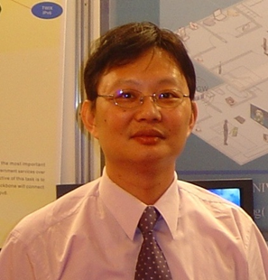
從 linux 到 CTF 的 最短路徑
教育部資訊人才培育計畫
Happy hacking day
高中職學生資安體驗營
快樂學資安
最速入門
最沉重的砲灰
曾龍
btseng@mail.ksu.edu.tw
崑山科技大學
資工系暨數位生活科技研究所 副教授
雲端大數據分析暨資通安全研發中心 主任

Slide 2
課程目標::快樂學資安
Hamster

Slide 3
資安宣言
本課程目的在於讓學生在快樂的學習環境
深刻體認到資安的重要性!
所有課程內容不得錯誤使用---對外非法攻擊
所有非法的行動將受法律規範

Slide 4
About ME
自我介紹

Slide 5
先來體驗一下
CTF搶旗大賽

Slide 6
註冊後請先登入試看看
MyFirstSecurity CTF
課程搭配之學習平台

Slide 7
CTF搶旗大賽
MyFirstSecurity CTF
課程搭配之學習平台

Slide 8
CTF搶旗大賽
第一題隱寫術

Slide 9
CTF搶旗大賽
Hitcon CTF 2017

Slide 10
CTF搶旗大賽
完成Web第一題

Slide 11
CTF搶旗大賽
編碼與解碼

Slide 12
CTF搶旗大賽
Linux

Slide 13
CTF搶旗大賽
基礎密碼學

Slide 14
CTF搶旗大賽
基礎網站安全

Slide 15
問卷調查

Slide 16
到facebook臉書社團
高中職生資安研習營
按個讚

Slide 17
後續請學校老師
協助講授其他資安主題

Slide 18
